Slide 1
Python. разработка 2D игр

Slide 2
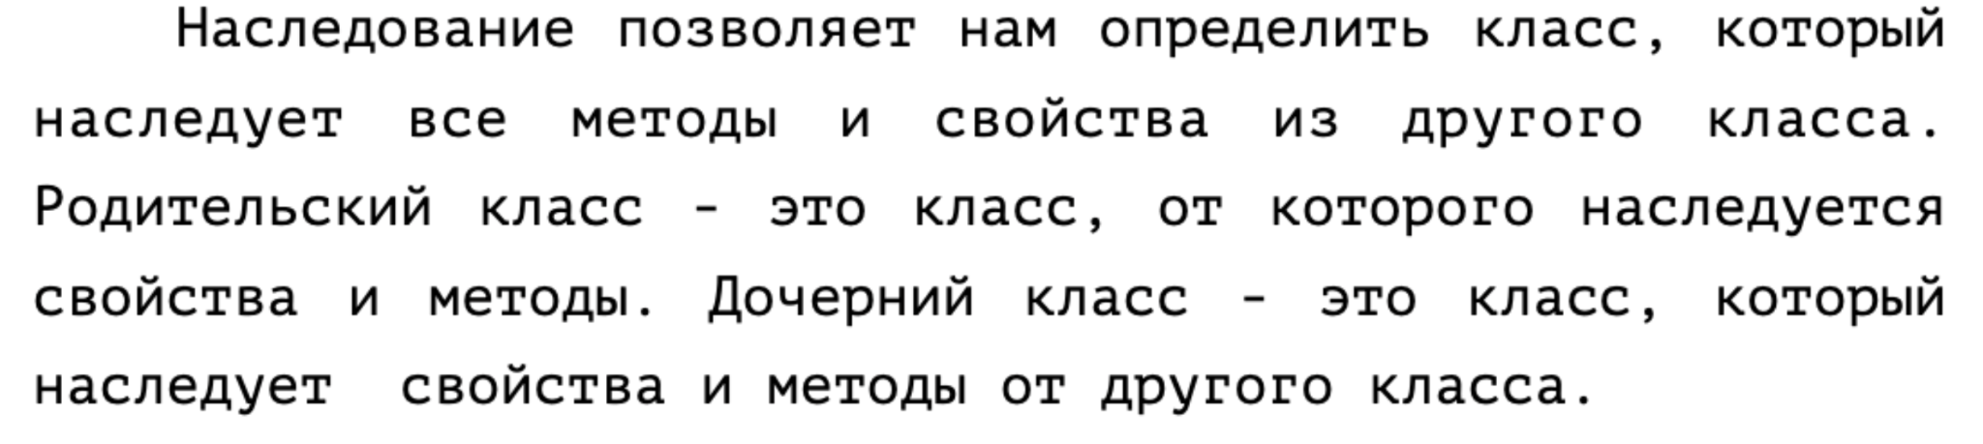
Создание класса “Платформа”
Наследование

Slide 3
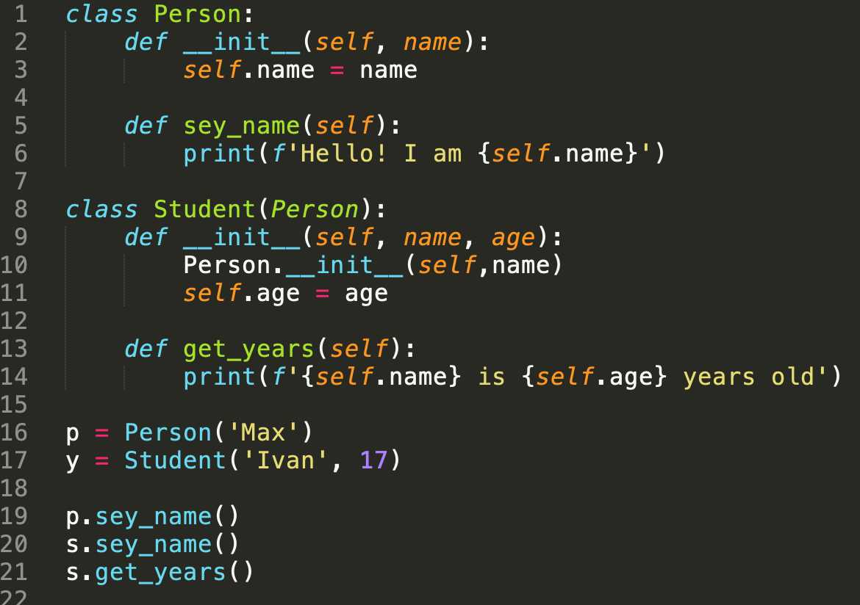
Наследование

Slide 4
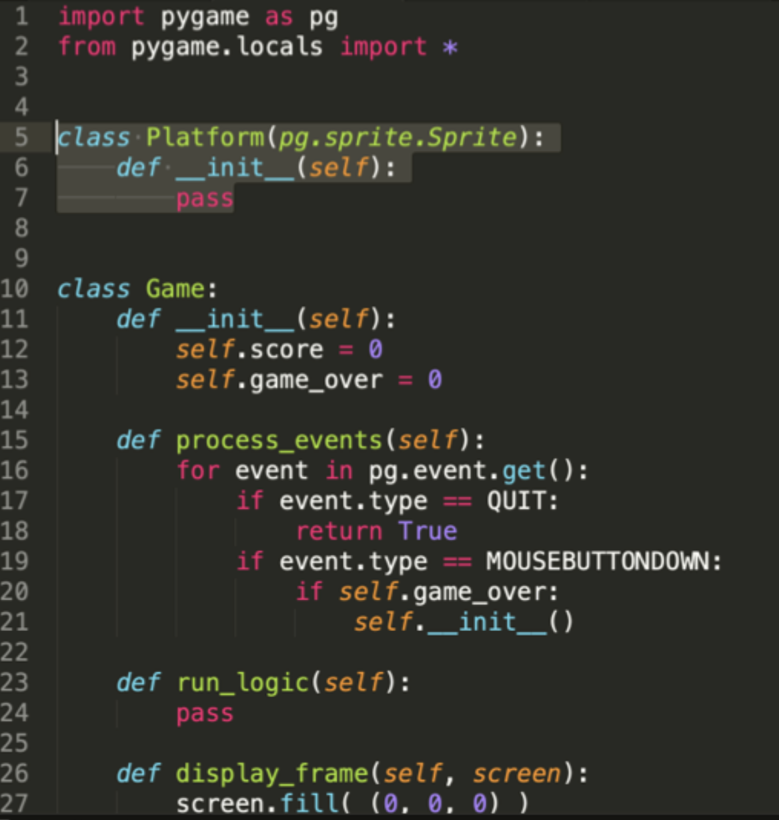
Создание класса для игры
класс Platform наследуется от класса Sprite из модуля pg.sprite

Slide 5
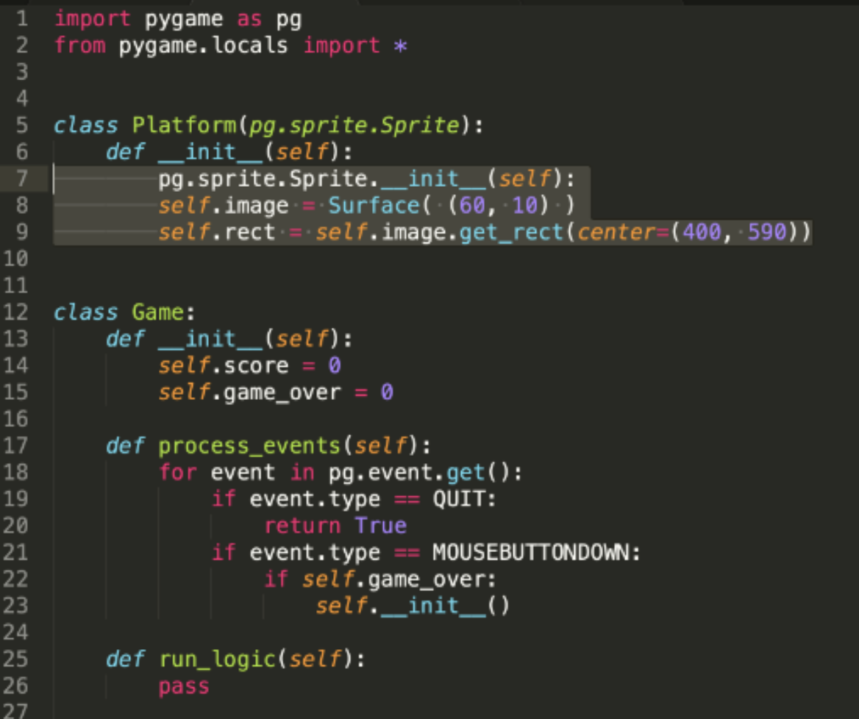
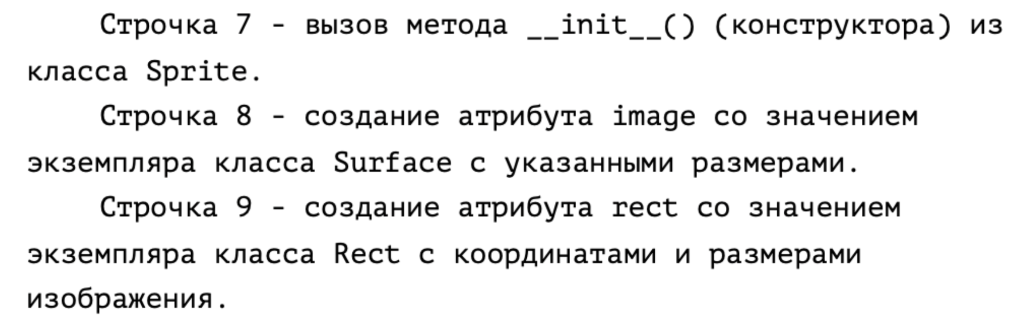
Вызов метода __init__()

Slide 6
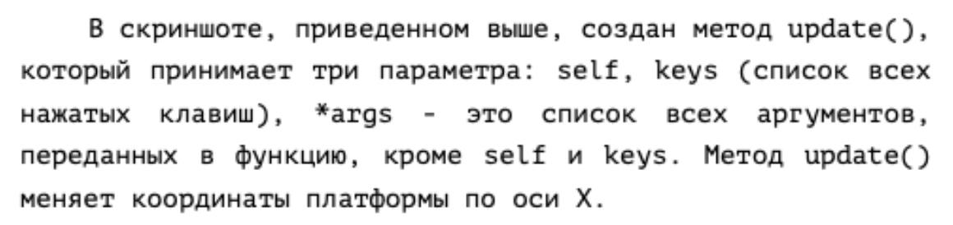
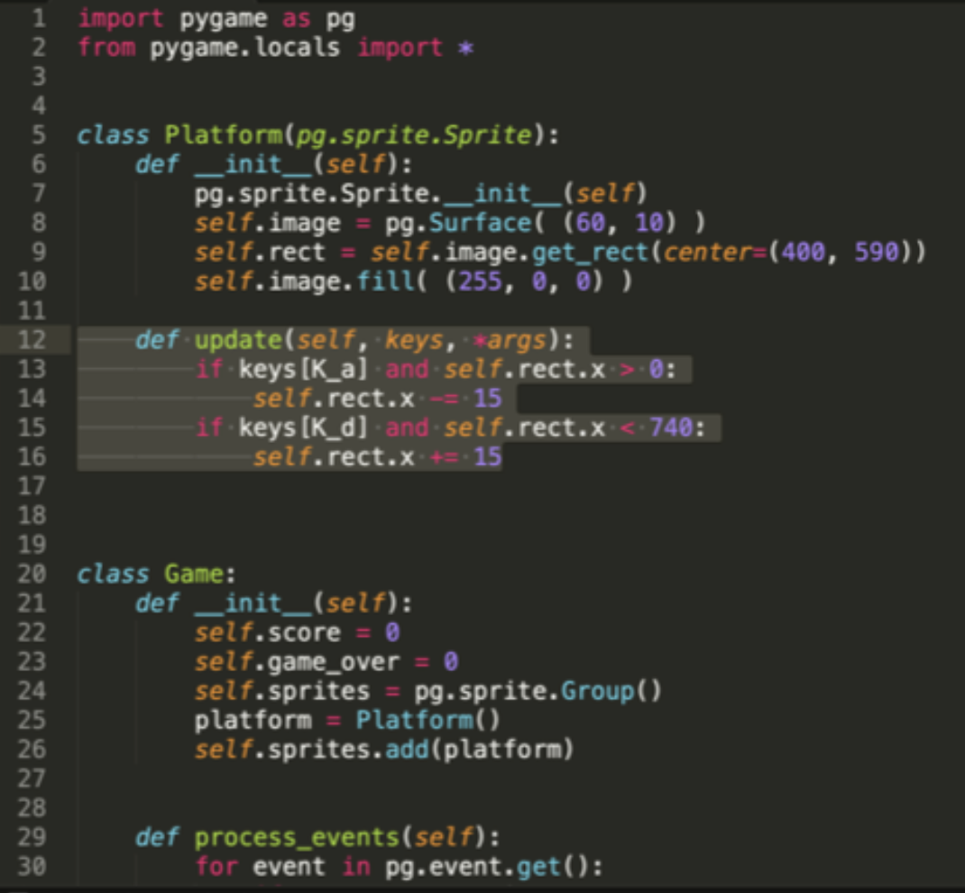
Метод Update

Slide 7
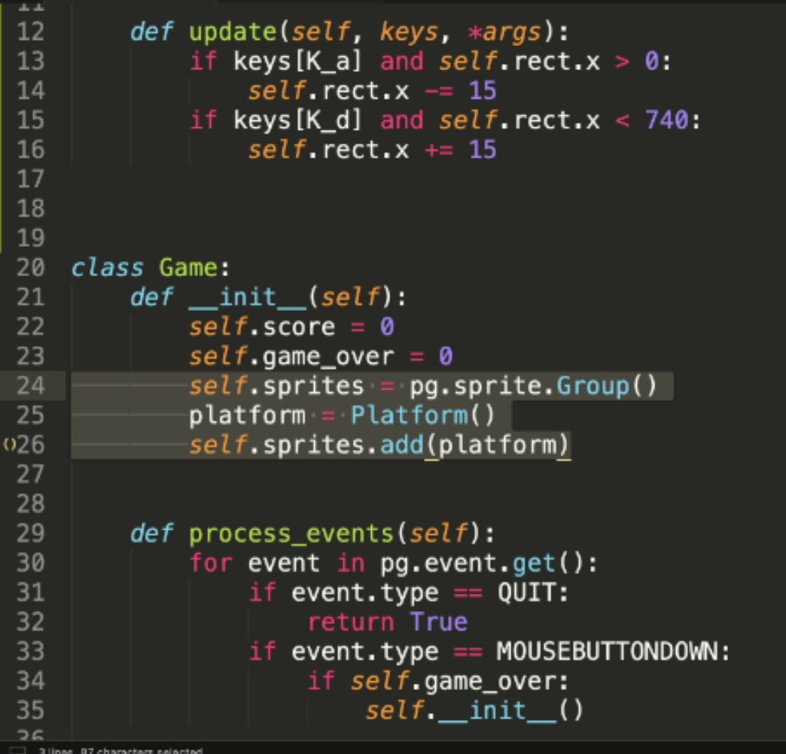
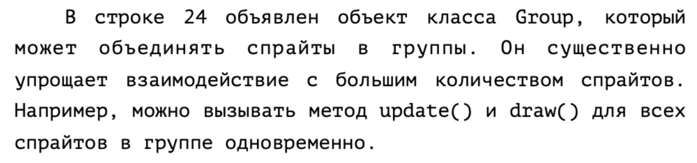
Создание платформы в классе игры

Slide 8
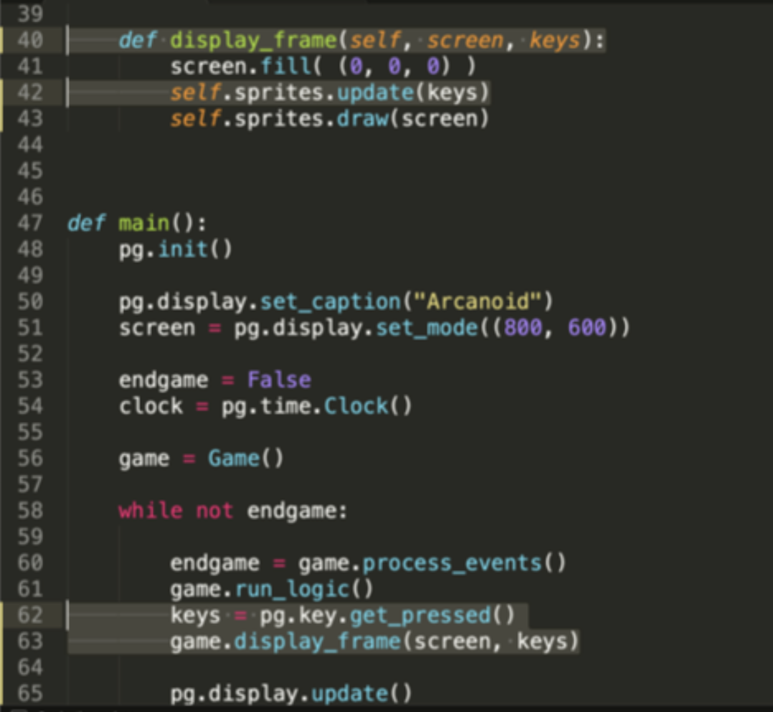
Передача нажатия клавиш и метод display_frame()

